Slide 1


专业方向综合项目
美食拍—项目汇报
谢康 ｜谢尚汝 ｜黄金鑫｜尤皓 ｜夏宇宁 ｜朴雪

Slide 2
目 录
CONTENTS
01
02
03
开发环境
接口设计
代码实现
介绍该项目的开发环境，用到的技术及工具
详细描述每个模块各个接口的设计
展示后端代码整体架构，以及对应每个接口的主要代码实现

Slide 3

Part One
开发环境
Summary Of Work
介绍该项目的开发环境，用到的技术及工具

Slide 4





开发环境
开发环境
前端开发框架：微信官方框架
后端开发语言：Java
数据库：mysql 8.0.18
后端技术：SpringBoot
云服务平台：暂定
服务器：暂定

Slide 5
Part two
接口设计
Summary Of Work
详细描述每个模块各个接口的设计

Slide 6
接口设计
Collection Controller
Advertisement Controller
用户可以收藏喜欢的食谱
广告展示—调取数据库中存储的广告的图片、内容
Recipe Controller
Comment Controller
对某一个食谱进行评论，对自己对食谱的评论进行删除
添加食谱，查看、删除食谱下的评论
User Controller
Concern Controller
登录，注册，查看个人资料，修改个人资料
关注，取消关注，查看粉丝，查看关注
History Controller
Like Controller
更新用户的浏览历史，获取用户的浏览历史
点赞，取消点赞，查看点赞

Slide 7
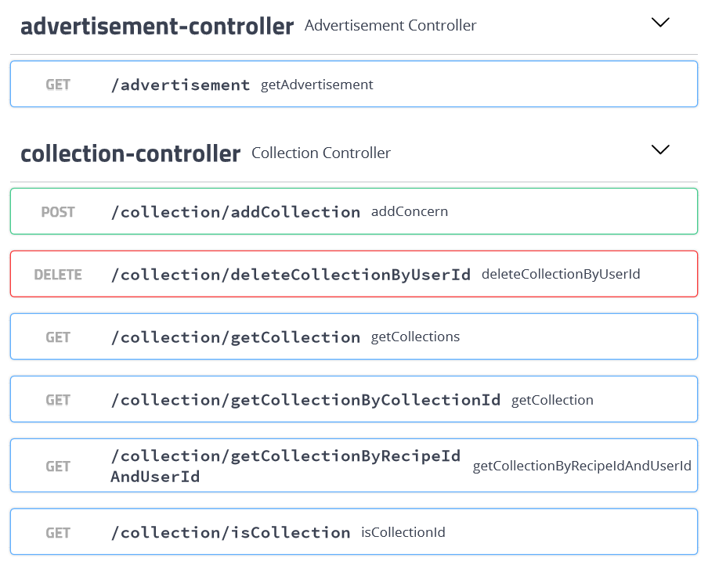
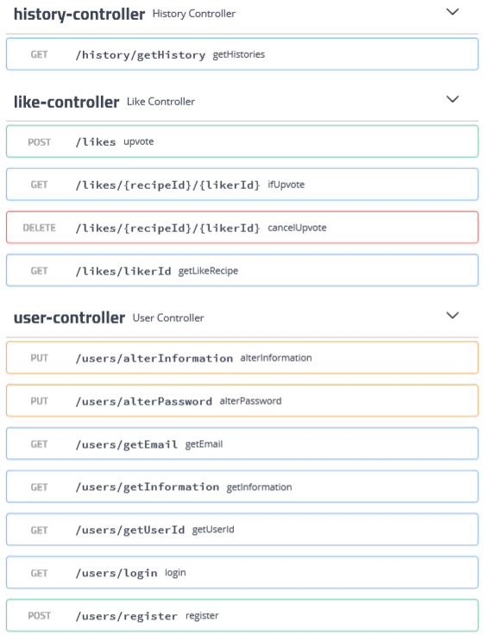
接口设计
接口设计--Swagger

Slide 8
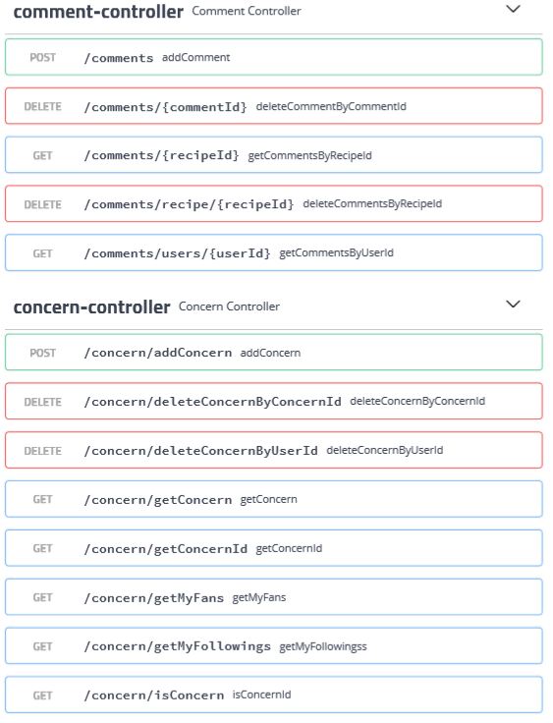
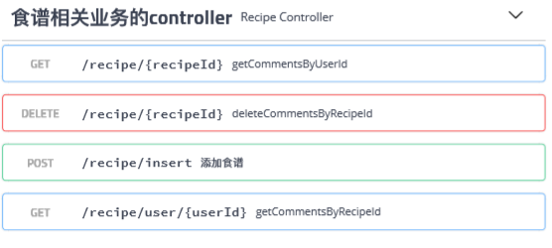
接口设计
接口设计--Swagger

Slide 9
Part three
代码实现
Summary Of Work
展示后端代码整体架构，以及对应每个接口的主要代码实现

Slide 10
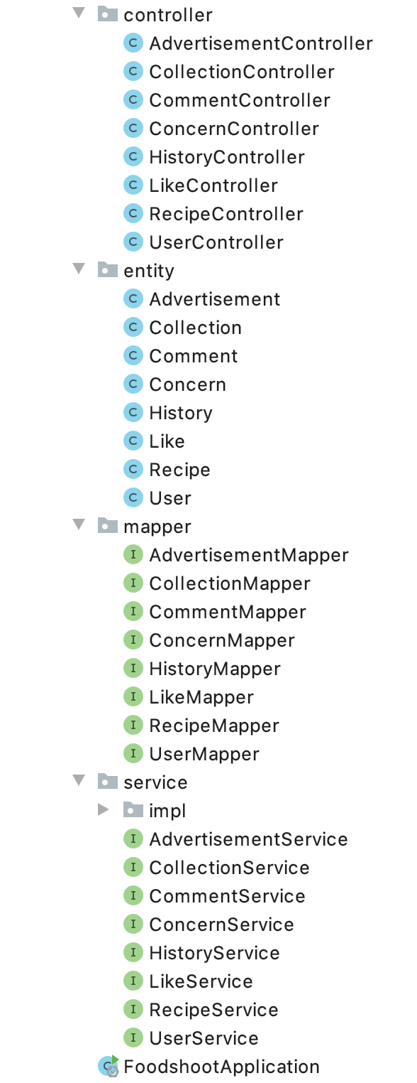
代码实现—代码架构
Springboot框架
代码结构
总共八个模块—Advertisement, Collection, Comment, Concern, History, Like, Recipe, User.

Slide 11
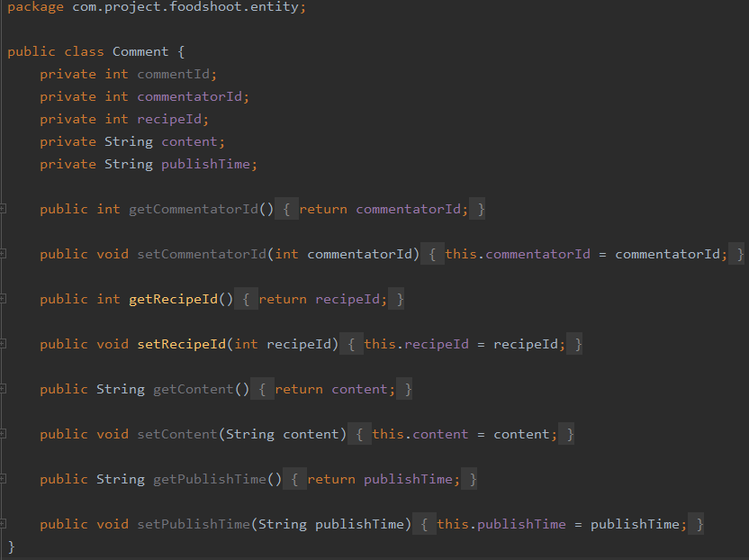
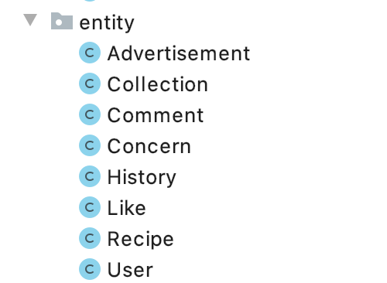
代码实现—以Comment为例（增删改查）
Entity层
30%
添加文本信息
添加文本信息
添加文本信息

Slide 12
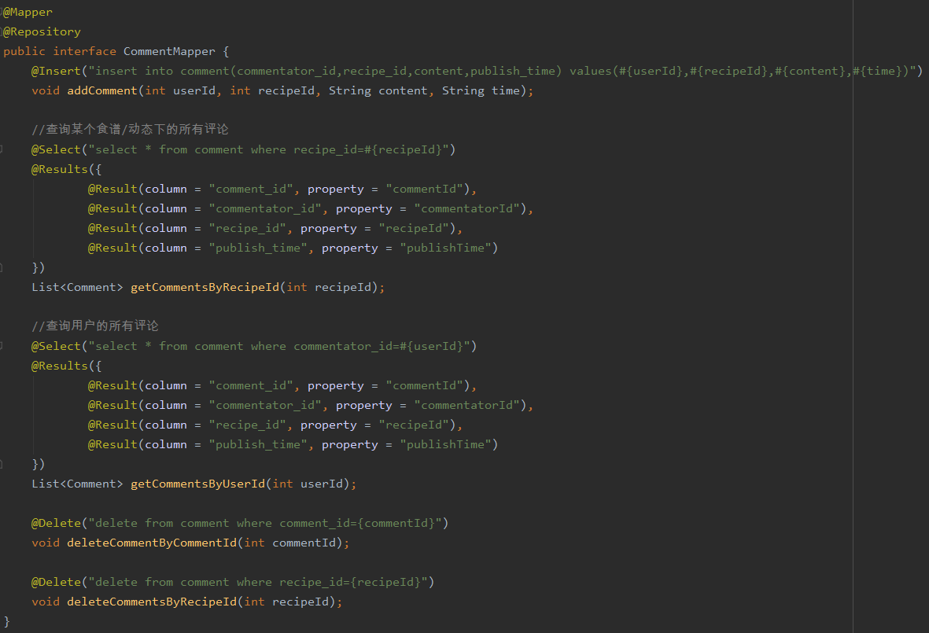
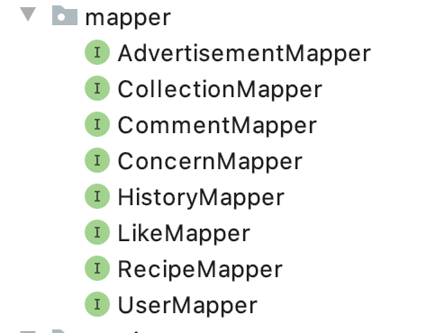
代码实现—以Comment为例（增删改查）
Mapper层
30%
添加文本信息
添加文本信息
添加文本信息

Slide 13
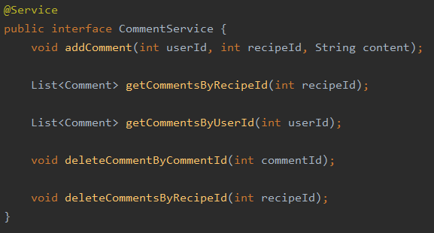
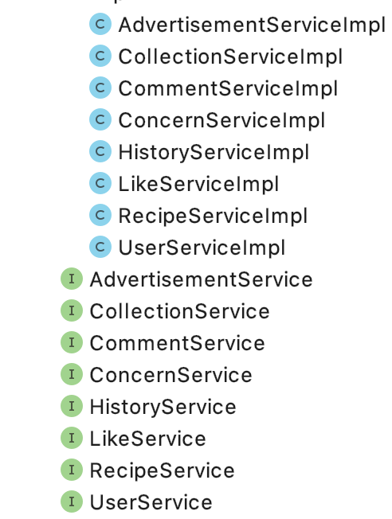
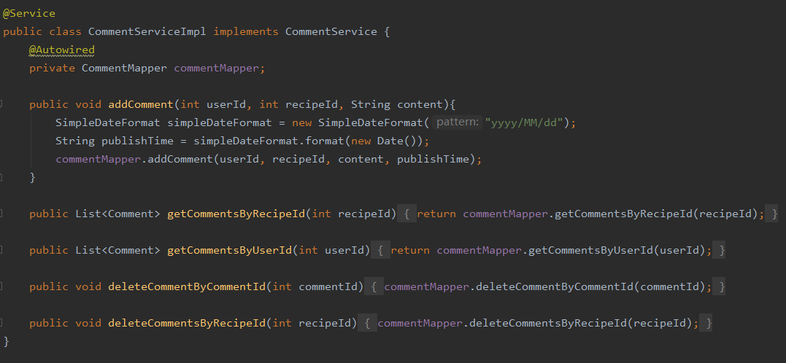
代码实现—以Comment为例（增删改查）
Service层
30%
添加文本信息
添加文本信息
添加文本信息

Slide 14
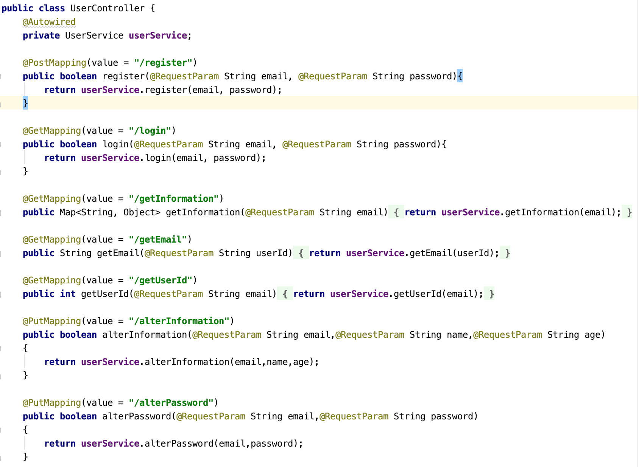
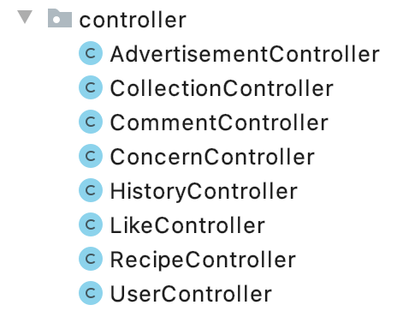
代码实现—以Comment为例（增删改查）
Controller层
30%
添加文本信息
添加文本信息
添加文本信息

Slide 15
感谢观看
美食拍—项目汇报
谢康 ｜谢尚汝 ｜黄金鑫｜尤皓 ｜夏宇宁 ｜朴雪

